Slide 1



WORKSHOP
REACT
PARTIE 1
Presenté by: Paul Le Gall

Slide 2

Introduction à React
Qu'est-ce que ReactJS ?
ReactJS est une bibliothèque JavaScript open-source développée par Facebook.
Elle est principalement utilisée pour construire des interfaces utilisateur interactives et dynamiques pour les applications web.
Pourquoi ReactJS ?
Composants réutilisables : React encourage la construction d'interfaces sous forme de composants réutilisables.
Virtual DOM : React utilise un Virtual DOM pour optimiser les mises à jour du DOM, améliorant ainsi les performances.
Unidirectionnel : La gestion unidirectionnelle des données facilite le suivi des changements d'état.

Slide 3
Concepts de base de ReactJS
Composants
Les composants sont la pièce centrale de React.
Ils sont des blocs de construction réutilisables qui encapsulent le code et le rendu.
État (State) et Propriétés (Props)
État : Gère les données dynamiques à l'intérieur d'un composant.
Props : Permettent de passer des données d'un composant parent à un composant enfant.

Slide 4

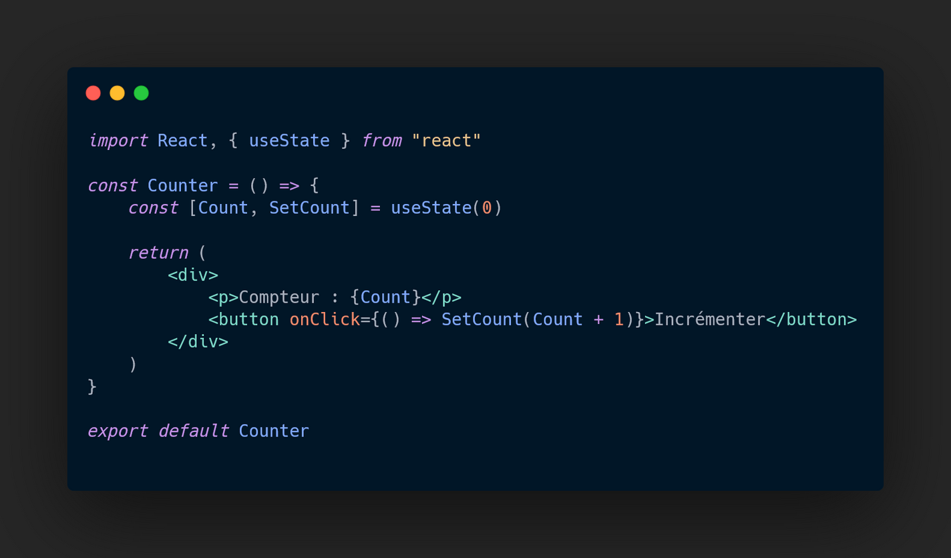

Exemple de code

Slide 5

Installation
Windows, MacOS, Linux
NodeJS
NPM
npx create-react-app my-react
cd my-react
npm start

Slide 6
Exercice 1
Faire une simple Login Page
pas besoin d’authentification, le boutton login doit juste permettre de passer a la page suivante

Slide 7
Exercice 2
Faire une To Do list
Pas de DB, mettez la Data dans une array
const DataArray = [”chose1”, “chose2”, “chose3”]

Slide 8


MERCI
paul.le-gall@epitech.eu
www.github.com/luapp

